Slide 1
普誠科技股份有限公司
法人說明會
2025年4月9日

Slide 2
免責聲明
本簡報及同時發佈之相關訊息內，含有從公司內部與外部來源所取得的預測性資訊。
本公司未來實際所發生的營運結果、財務狀況以及業務展望，可能與這些預測性資訊所明示或暗示的預估有所差異，其原因可能來自於各種本公司所不能掌控的風險。
本簡報中對未來的展望，反應本公司截至目前為止對於未來的看法。對於這些看法，未來若有任何變更或調整時，本公司並不負責隨時提醒或更新。

Slide 3
合併綜合損益
新台幣仟元 | FY2023 | FY2024 | YoY
營業收入淨額 | 1,659,635 | 1,146,674 | -31%
普誠營收 | 1,342,826 | 770,115 | -43%
啓臣營收 | 316,809 | 376,559 | +19%
營業毛利 | 560,525 | 342,094 | -39%
毛利率 | 33.77% | 29.83% | -12%
營業費用 | 560,875 | 601,699 | +7%
營業淨利(損) | (350) | (259,605)
營業外收入(費用) | 57,559 | 90,988 | +58%
稅前淨利(損) | 57,209 | (168,617)
稅後淨利(損) | 59,453 | (170,202)
母公司業主淨利(損) | 59,026 | (181,529)
每股盈餘 (新台幣元) | 0.33 | (1)

Slide 4
合併資產負債表
新台幣仟元 | 2023/12/31 | 2024/12/31
流動資產 | 1,450,934 | 1,395,775
現金及約當現金 | 251,301 | 445,013
流動性金融資產 | 339,234 | 145,147
應收票據及帳款 | 312,866 | 282,964
存貨淨額 | 527,026 | 475,777
其他流動資產 | 20,507 | 46,874
非流動資產 | 1,064,172 | 965,202
資產合計 | 2,515,106 | 2,360,977
流動負債 | 247,524 | 246,156
非流動負債 | 52,179 | 57,281
負債合計 | 299,703 | 303,437
股本 | 1,809,437 | 1,809,437
母公司業主權益合計 | 2,047,743 | 1,866,959
非控制權益 | 167,660 | 190,581
股東權益合計 | 2,215,403 | 2,057,540

Slide 5
普誠營收分類
- 普誠2024年合併營收為 NT$770,115 仟元 (啓臣營收不計入)
單位：新台幣仟元
11%
7%
17%
8%
10%
4%
34%
20%
18%
15%
24%
6%
27%
26%
13%
15%
48%
14%
5%
66%
12%
23%
70%
33%
52%
55%
66%
59%
48%
42%
33%
37%
27%

Slide 6
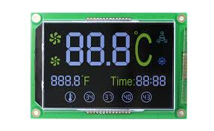
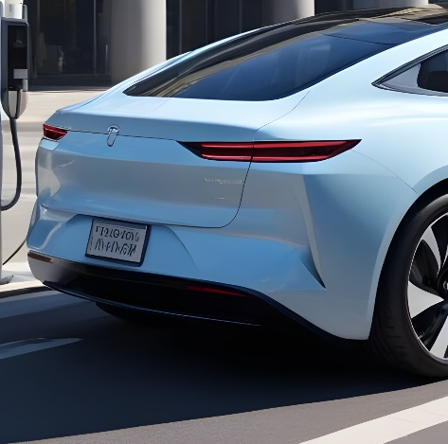
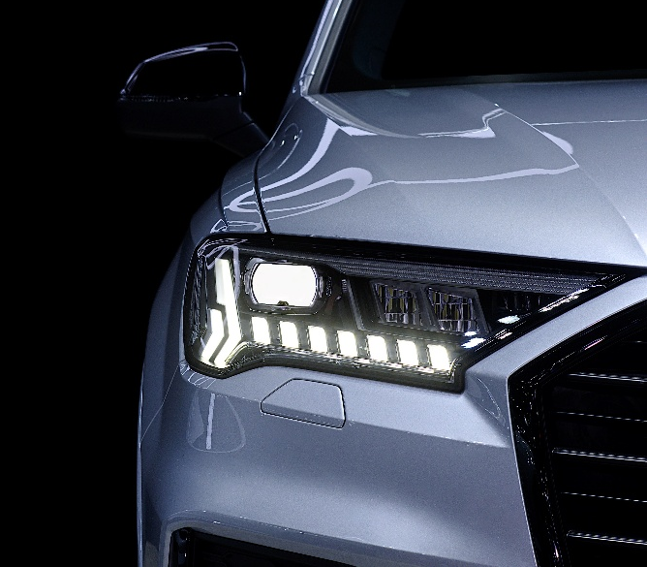
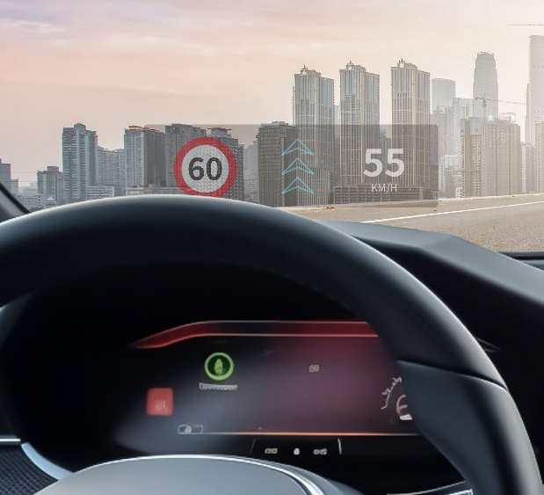



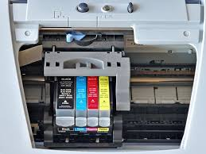
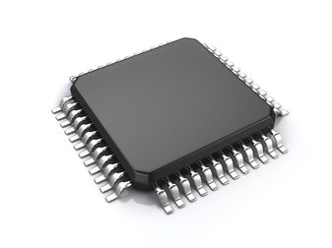
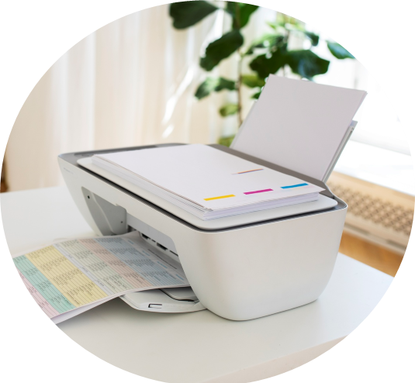
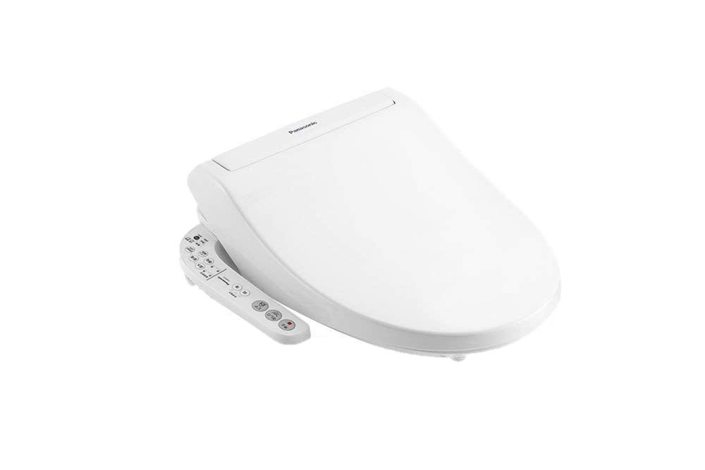
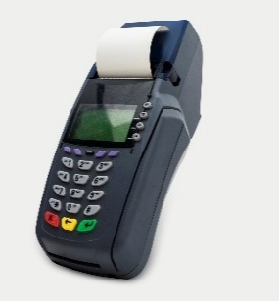
普誠產品線
顯示器驅動IC
LED 照明驅動IC
馬達驅動IC
微處理器 / 其他
MCU

Slide 7
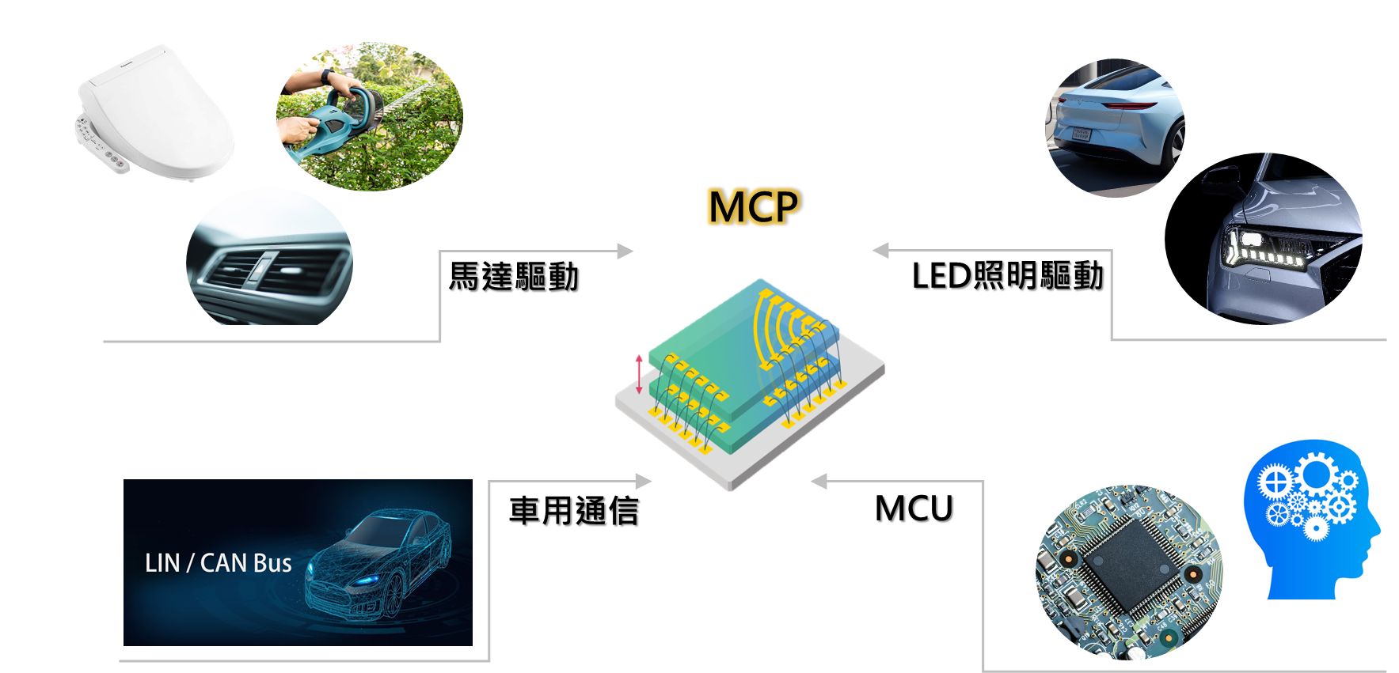
液晶顯示驅動晶片
延續液晶顯示驅動產品應用，從車載儀表板成功轉入抬頭顯示器。
持續開發具ASIL安全等級的次世代產品。
LED照明驅動晶片
已量產車用照明晶片，應用於頭燈、尾燈等車外照明。同時延伸至氛圍燈、儀表背板光等車內照明應用。
馬達驅動晶片
應用範圍從消費性產品擴展至車載系統。包括空調系統、抬頭顯示器等車用核心元件。
重要事項說明
從應用出發至系統，再至晶片設計。深耕客戶應用領域，提供全方位解決方案。

Slide 8
營運展望
川普關稅影響
1
增加車載應用市場的產品項目和客戶導入
2
日本車載抬頭顯示器客戶庫存調節狀況
3
噴墨打印機頭驅動IC (inkjet printer head driver IC)產品開發及認證
4
5

Slide 9
Q&A

